Slide 1
리프레쉬 휴가 신청 양식 기능 정의서
작성자
고두현
소속
SGH. 정보시스템실. 정보개발팀
작성일
21.07.06

Slide 2
문서 업데이트 이력
날짜 | 업데이트 내용 | 업데이트 페이지 | 변경자
21.07.06 | 초안작성 | 전체 | 고두현

Slide 3
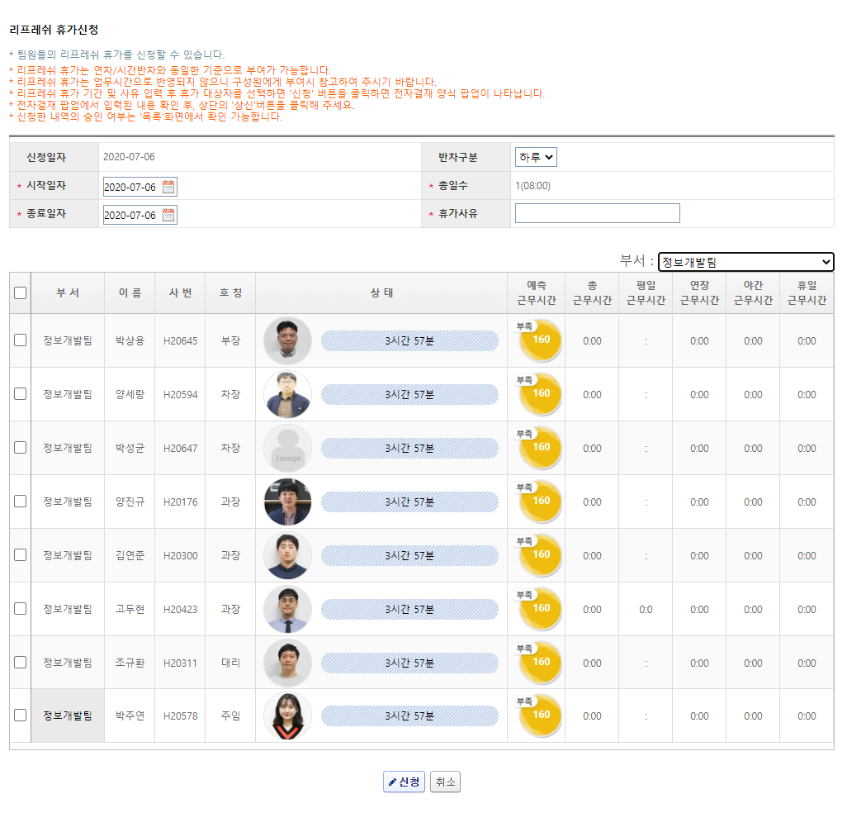

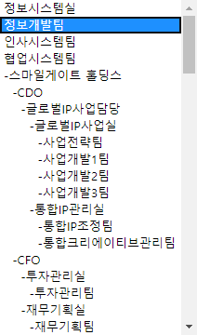
리프레쉬 휴가 신청 – 신청 화면
Description
1. 반차 구분
- 반차 구분 정보
2. 시작 일자
- 시작 일을 지정
3. 종료 일자
- 종료 일을 지정
4. 총 일수
- 종료일 – 시작일 기준 총 일 수 자동 계산
5. 휴가 사유
- 휴가 사유를 입력
6. 부서 선택
- 부서 정보
9. 신청
- 작성 된 정보 기준 전자결재 양식 팝업 호출
: goInsert
10. 취소
- 작성 취소 후 목록으로 이동
: goCancel
1
2
4
3
5
6
7
8

Slide 4
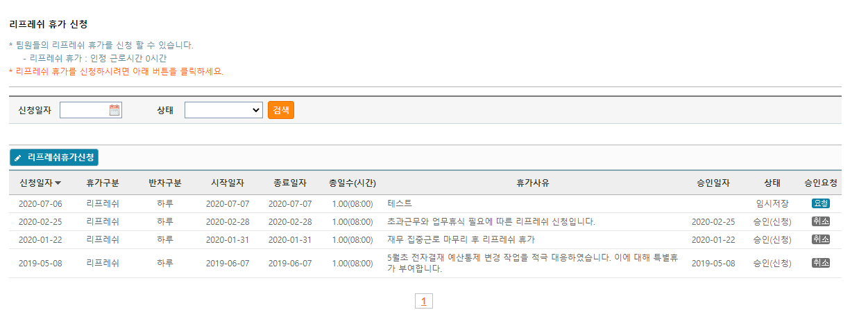
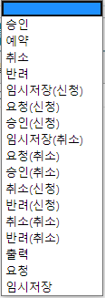
리프레쉬 휴가 신청 – 목록 화면
1
Description
1. 검색 조건
- 결재 상태 조건에 따라 목록을 다시 가져 옵니다.
2. 리프레쉬 휴가신청 버튼
- 신청 페이지로 이동
: goInsert
3. 리프레쉬 휴가신청 목록
- 신청 목록 정보가 제공되며 상태 칼럼 외에 다른 값을 클릭 시 상세 화면으로 이동
: goDetail
4. 전자결재 상세 페이지
- 전자결재 상세 페이지 이동
: goProcess
5. 페이징
- 목록 페이징
: fn_selectList
1
2
3
4
5

Slide 5
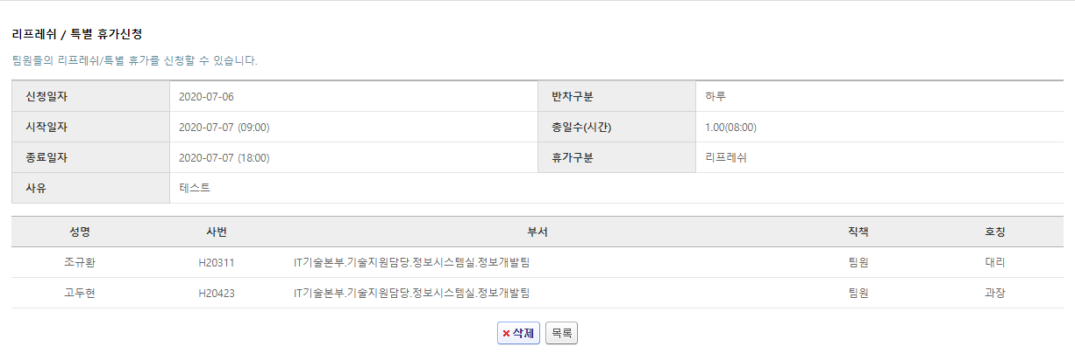
리프레쉬 신청 – 상세 화면
Description
1. 삭제 버튼
- 작성 된 정보 삭제
: goDelete
2. 목록 버튼
- 목록으로 이동
: goList
1
2

Slide 6
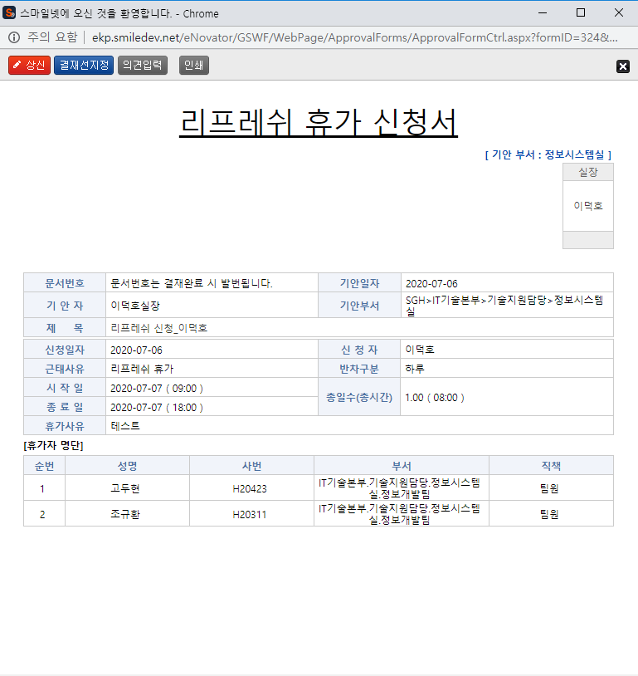
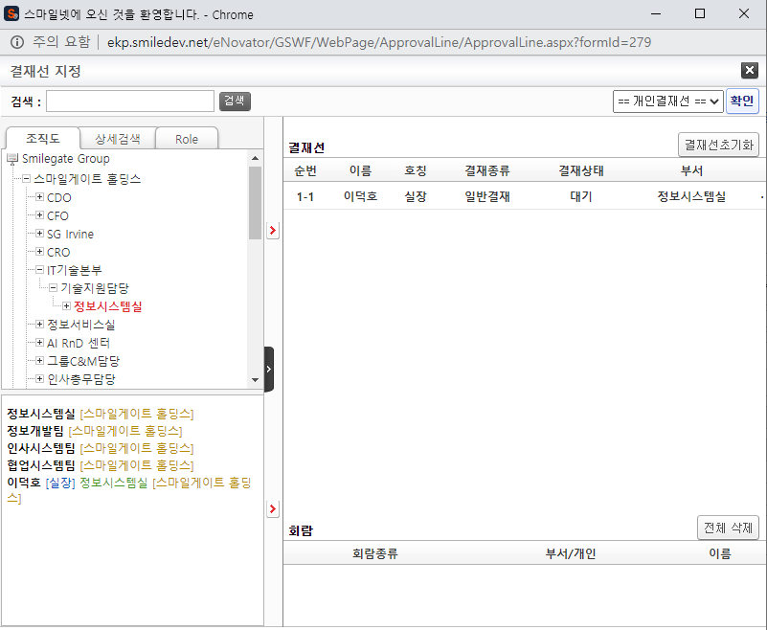
리프레쉬 휴가 신청 – 전자결재 양식
Description
1. 전자결재 기본 정보
- 신청 내역 조회
2. 기간계에 저장 된 정보
- 기간계에 저장 된 외근 관련 정보 제공 영역, 기간계 연동 외근 신청에 지정 된 XSL 파일 호출
: SetDocExtendData
3. 기안 결재자
- 수신자 결재 프로세스 정보를 확인 가능한 영역, 수신자가 없을 시 기안 결재자 영역
4. 상신 버튼
- 결재 상신
: DraftAction_OnClick
-> draft
-> InsertApprovalDocExtendField
-> DraftTempDocDelete
5. 결재선지정 버튼
- 결재선 지정 팝업 호출
6. 의견입력 버튼
- 의견 입력 창 호출
: DraftComment_OnClick
7. 인쇄 버튼
- 화면 인쇄.
: printNow
4
5
6
7
5
3
1
2

Slide 7
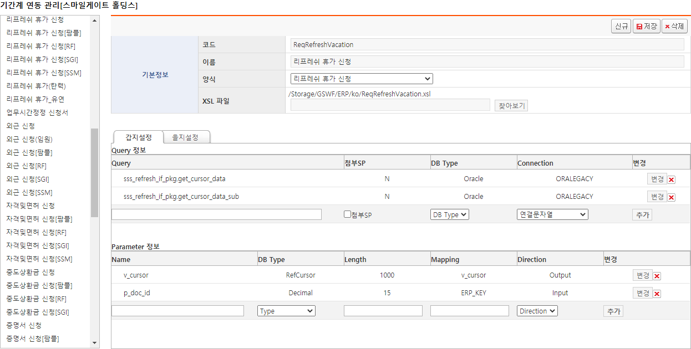
리프레쉬 휴가 신청 – 기간계 연동 관리(관리자)
1
Description
5
6
7
1. 기간계 연동 목록
- 기간계 연동 목록 표시
: GetLegacyConnectListAll
2. 기간계 연동 기본 정보
- 선택 된 기간계의 기본 정보 표시
3. 갑지에 설정 된 쿼리 정보
- 선택 된 기간계의 갑지에 설정 된 쿼리 정보 표시
4. 쿼리에 설정 된 파라미터 정보
- 쿼리에 설정 된 파라미터 값 표시
5. 신규 버튼
- 신규 기간계 연동 정보 저장을 위한 화면 클리어
6. 저장 버튼
- 기간계 연동 정보 저장
: SaveLegacyConnection
-> DeleteLegacyQueryAll
-> InsertLegacyQuery
-> DeleteLegacyExtAll
-> InsertLegacyExt
-> InsertLegacyExtQuery
7. 삭제 버튼
- 기간계 연동 정보 삭제
: DeleteLegacyConnection
2
3
4

